Slide 1
化学 · 选择性必修1 化学反应原理 · 第2单元 化学反应速率与化学平衡
影响化学反应速率的因素
新课 · 第2课时 · 45分钟
学习任务群： | 年级：高二
01

Slide 2
学习目标
1
目标
2
目标
宏观辨识与微观探析：列举影响反应速率的外界因素。
变化观念与平衡思想：认识条件改变通过活化分子影响有效碰撞。
3
目标
4
目标
证据推理与模型认知：用碰撞理论解释温度、催化剂的作用本质。
科学探究与创新意识：通过实验探究浓度、温度、催化剂对速率的影响。
02

Slide 3
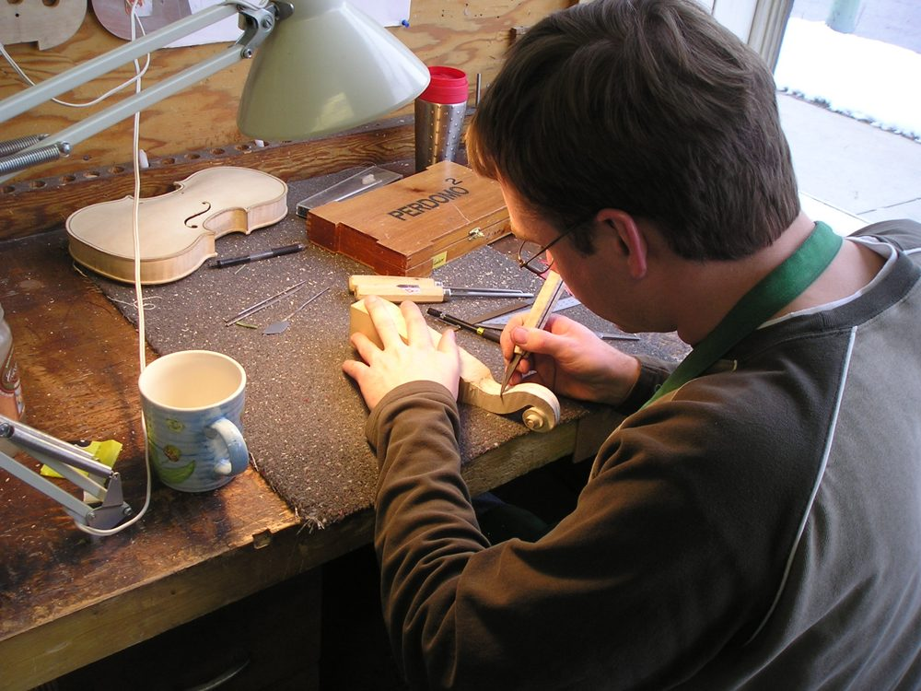
课文背景
外因：增大浓度、升高温度、增大压强(有气体)、使用正催化剂、增大固体表面积均能加快反应速率。用碰撞理论解释：升温使活化分子百分数增大、催化剂降低活化能，均增加有效碰撞频率。
资料图（自由授权，复用 craft.jpg）
03

Slide 4
学习重点
① 因素：浓度↑、温度↑、压强↑(有气体)、正催化剂、固体表面积↑→v↑。
② 实质：升温增活化分子百分数；催化剂降活化能Ea。
③ 压强：通过改变气体浓度起作用(无气体反应无效)。
④ 催化剂：同等加快正逆，不改变平衡。
04

Slide 5
学习路径
1
Step 1 导入
2
Step 2 浓度温度
3
Step 3 压强
4
Step 4 催化剂活化能
5
Step 5 碰撞理论
6
Step 6 练习+作业
05

Slide 6
易混易错
!
!
① 压强条件。原因：仅对有气体反应有效，且经浓度改变，无气体时无效，易滥用。
② 活化分子。原因：升温改"百分数"而非仅"总数"，需辨析。
!
③ 催化剂与平衡。原因：催化剂不改平衡只加快速率，易误以为改变平衡。
06

Slide 7
要点板书
┌── 影响因素 ──┐ │ 浓↑温↑催↓Ea │ │ 压↑(有气体) │ │ 表面积↑→v↑ │ │ 升温:活化%↑ │ │ 催化:降Ea │ │ 催化剂不改平衡│ │ 无气体:压无效│ └────────────────┘
07

Slide 8
分层作业
【基础作业】1. 影响化学反应速率的外界因素有哪些？2. 催化剂能改变化学平衡吗？为什么？3. 对于无气体参加的反应，增大压强能加快反应速率吗？
【提高作业】恒温恒容容器中通入惰性气体，反应速率如何变化？为什么？
08

Slide 9
本课小结
本单元主题：化学反应速率与化学平衡。把今天学到的方法带进下一篇——自己读、自己想、自己写。
方法迁移：圈关键信息 → 理事件脉络 → 析人物精神
09

